Slide 1
○○学部 ○○学科 ○○系 コースツリー
作成日：2014年○○月○○日
DP1:
DP2:
DP3:
DP4:
DP5:
DP6:
４年次
応 用
【４年次】卒業研究・卒業論文など
３年次
発 展
２年次
基 礎
１年次
導 入
全学共通科目

Slide 2
【1.科目型】○○学部 ○○学科 ○○系 コースツリー
作成日：2014年○○月○○日
座学
実験・演習
その他
DP1:
DP2:
DP3:
DP4:
４年次
課題解決能力・表現力の向上
卒業研究・卒業論文など
３年次
論理的思考能力の養成
○○セミナー
２年次
基礎学力の修得
１年次
全学共通科目
専門基礎科目

Slide 3
【参考】愛媛大学理学部数学科の事例：http://www.math.sci.ehime-u.ac.jp/CurrMap_color_rev.pdf

Slide 4
【2.科目群型】○○学部 ○○学科 ○○系 コースツリー
作成日：2014年○○月○○日
座学
実験・演習
その他
DP1:
DP2:
DP3:
４年次
特別研究
卒業研究
３年次
（隔年開講）
（隔年開講）
２年次
１年次
全学共通科目

Slide 5
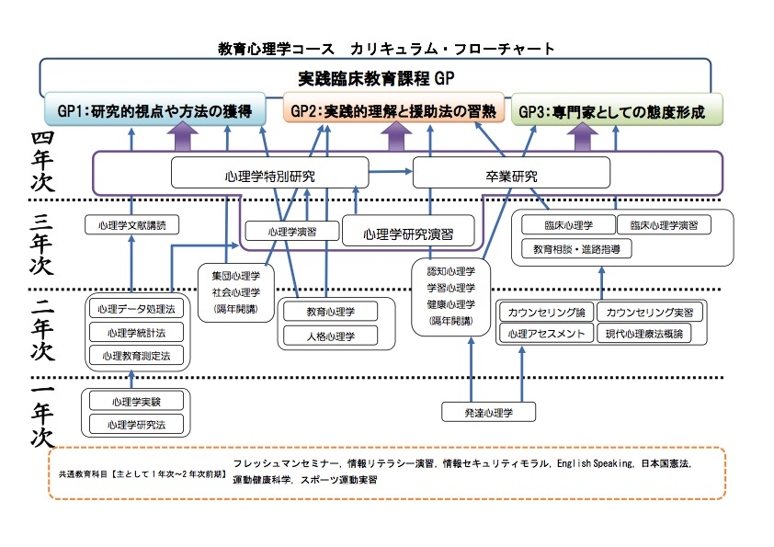
【参考】山口大学教育心理学コースの事例：http://ds.cc.yamaguchi-u.ac.jp/~epcin/CFC_all.pdf

Slide 6
【3.科目タイプ別型】○○学部 ○○学科 ○○系 コースツリー
作成日：2014年○○月○○日
座学
実験・演習
その他
DP1:
DP2:
DP3:
DP4:
DP5:。
DP6:
４年次
応 用
卒業研究・卒業論文など
実験・実習系（選択必修）
フィールド演習
発展理論系（選択必修）
３年次
発 展
体験学習
基礎理論系
２年次
基 礎
関連科目（4単位取得）
１年次
導 入
専門基礎科目
全学共通科目

Slide 7
【参考】山口大学農学部生物資源環境科学科の事例：http://ds.cc.yamaguchi-u.ac.jp/~epcin/CFC_all.pdf

Slide 8
【4.学年型】○○学部 ○○学科 ○○系 コースツリー
作成日：2014年○○月○○日
座学
実験・演習
その他
DP1:
DP2:
DP3:
４年次
応 用
卒業研究・卒業論文など
３年次
発 展
３年次の共通開講科目
○○コース
○○コース
2年次終了後にコース分け
２年次
基 礎
全学共通科目
○○系科目
など
１年次
導 入
○○系科目
など
○○系科目

Slide 9
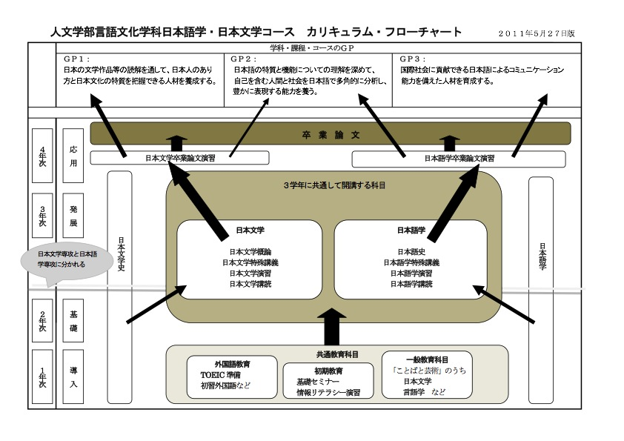
【参考】山口大学人文学部日本語学・日本文学コースの事例：
http://ds.cc.yamaguchi-u.ac.jp/~epcin/CFC_all.pdf

Slide 10
【5.分野分岐型】○○学部 ○○学科 ○○系 コースツリー
作成日：2014年○○月○○日
座学
実験・演習
その他
DP1:
DP2:
DP3:
DP4:
４年次
卒業研究・卒業論文など
３年次
２年次
【演習系】
【講義系】
１年次
全学共通科目
○○系科目
○○系科目

Slide 11
【参考】北海道大学理学部生物科学科の事例：
http://www.hokudai.ac.jp/introduction/gov/office/education/numbering.pdf

Slide 12
【6.高構造化型】○○学部 ○○学科 ○○系 コースツリー
作成日：2014年○○月○○日
座学
実験・演習
その他
DP1:
DP2:
DP3:
DP4:
４年次
卒業研究・卒業論文など
○○系科目群
○○系科目群
○○系科目群
３年次
２年次
○○系科目群
１年次
○○系科目群
全学共通科目（必修）

Slide 13
【参考】山口大学表現情報処理コースの事例：http://ds.cc.yamaguchi-u.ac.jp/~epcin/CFC_all.pdf

Slide 14
【7.6年制型】○○学部 ○○学科 ○○系 コースツリー
作成日：2014年○○月○○日
座学
実験・演習
その他
基礎医学系研究者、社会医学系研究者
医師、臨床医学系研究者
大学院医学研究科
医師国家試験
DP1:
DP2:
DP3:
DP4:
5②~6②
【基礎医学】社会医学系科目群
【基礎医学】社会医学系科目群
4②~5①
【基礎医学】社会医学系科目群
臨床実習開始前 共用試験（OSCE、CBT）
【基礎医学】社会医学系科目群
４①
【基礎医学】社会医学系科目群
【基礎医学】社会医学系科目群
３②
【基礎医学】社会医学系科目群
３①
【基礎医学】病理系科目群
２②
【基礎医学】生理系科目群
２①
【基礎医学】専門基礎科目群
１
全学共通科目

Slide 15
【参考】北海道大学HP資料より（医学部医学科の事例）：
http://www.hokudai.ac.jp/introduction/gov/office/education/numbering.pdf

Slide 16
【8.修士課程用】 ○○研究科 ○○専攻 コースツリー
作成日：2014年○○月○○日
DP1:
DP2:
DP3:
DP4:
DP5:
DP6:
修士課程
２年次
【２年次】修士論文
１年次

Slide 17
【9.博士課程用】 ○○研究科 ○○専攻 コースツリー
作成日：2014年○○月○○日
DP1:
DP2:
DP3:
DP4:
DP5:
DP6:
博士後期課程
３年次
【３年次】博士論文
２年次
１年次
修士課程
２年次
【２年次】修士論文
１年次

